Slide 1
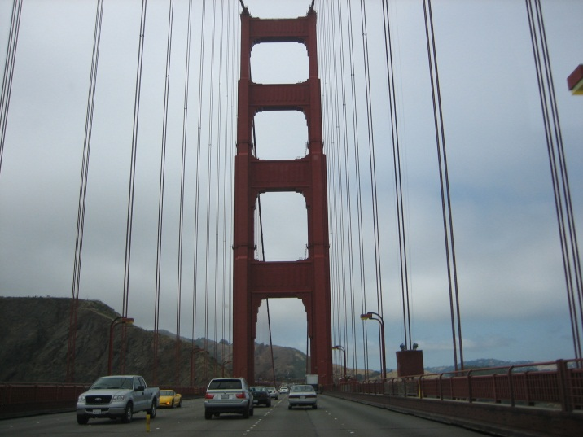
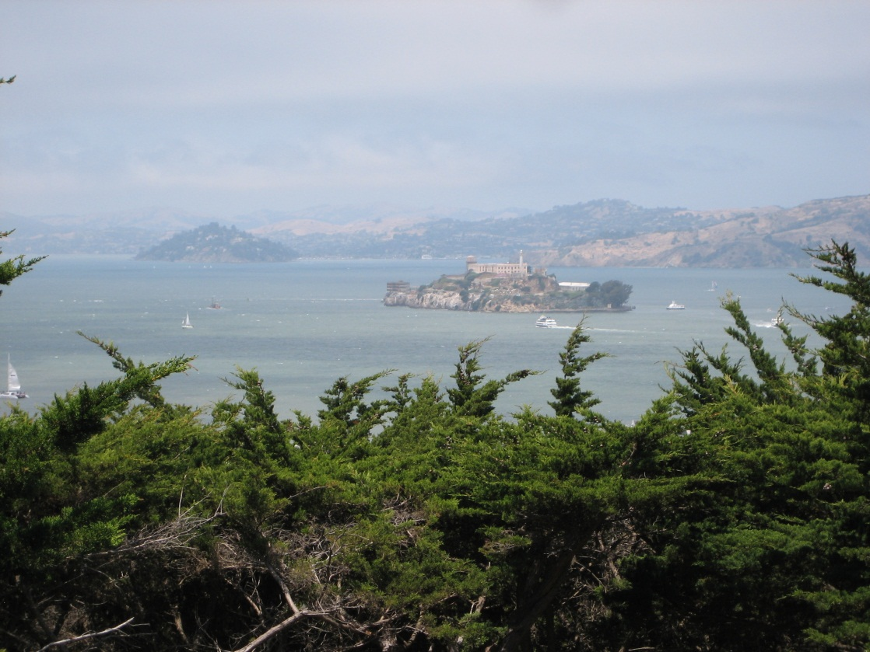
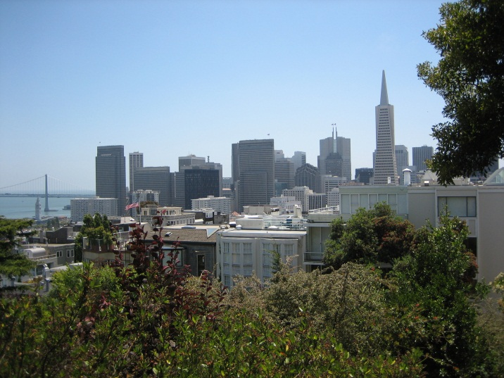
San Francisco ;D

Slide 2
Ogólne informacje
San Francisco – miasto w stanie Kalifornia w USA, położone na półwyspie otoczonym przez Ocean Spokojny na zachodzie, zatokę San Francisco na wschodzie i cieśninę Golden Gate na północy. Czwarte pod względem liczby ludności miasto w Kalifornii i trzynaste w całym kraju. Ósme miasto w Stanach Zjednoczonych pod względem gęstości zaludnienia. Historia San Francisco sięga roku 1776, kiedy to hiszpańscy kolonizatorzy Ameryki Północnej osiedlili się na krańcu półwyspu, zakładając na tym terenie fort oraz misję imienia świętego Franciszka z Asyżu. San Francisco i Kalifornia należały następnie do Meksyku, po uzyskaniu przez niego niepodległości od Hiszpanii, a następnie zostały włączone do USA.

Slide 3
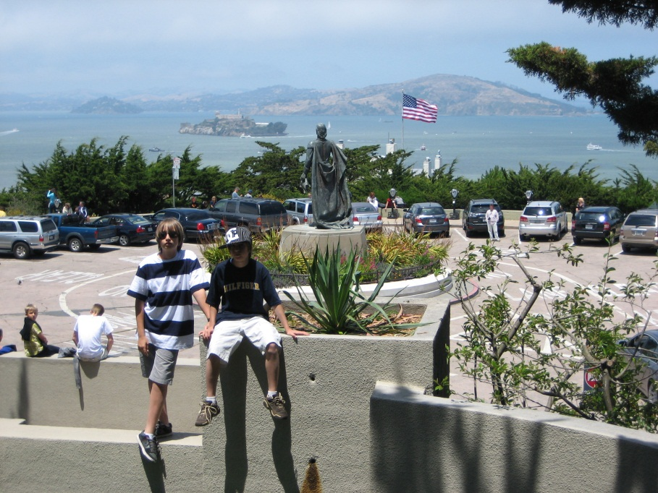
Obecnie San Francisco jest dużym ośrodkiem turystycznym, znanym ze swoich atrakcji, włączając w to m.in. Most Golden Gate, więzienie Alcatraz, Coit Tower, tramwaje linowe, fabrykę czekolady Ghirardelli czy chińską dzielnicę – Chinatown. Charakterystyczne dla miasta są jego strome wzgórza i ulice.

Slide 4
Golden Gate Bridge
Most Golden Gate (Złote Wrota) – most wiszący łączący San Francisco z hrabstwem Marin, nad Cieśniną Golden Gate. Został otwarty 27 maja 1937. Golden Gate jest bardzo ważnym węzłem komunikacyjnym. Będąc także jednym z głównych celów wycieczek turystycznych jest uczęszczany rocznie przez miliony użytkowników. Miesięcznie przejeżdża po nim około 3,4 mln samochodów i liczba ta ciągle wzrasta. Szacuje się, że od momentu otwarcia mostu przejechało po nim około 1,6 mld pojazdów, a ponieważ jest on od tego momentu płatny, zarobił już na swoją konserwację około 1,0 mld $. Zagrożenie trzęsieniem ziemi sprawia, że most musi zostać jak najszybciej wzmocniony.

Slide 5
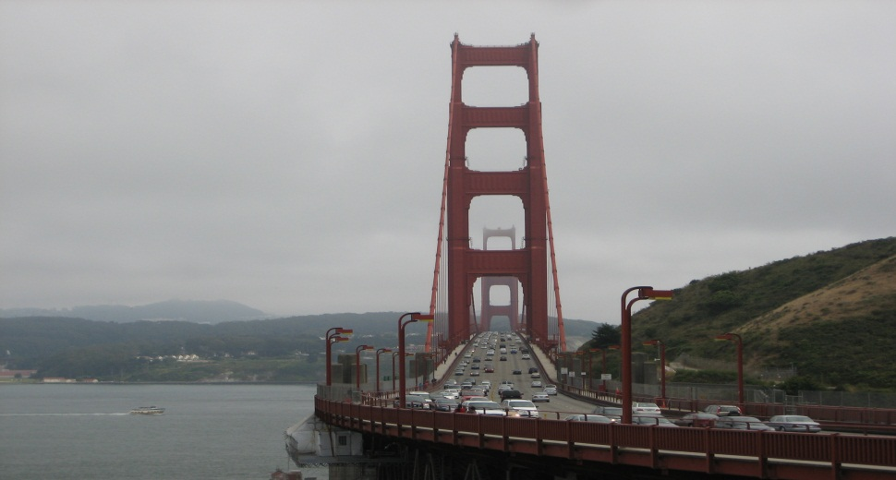
Oprócz tego, że jest jednym z najwyższych mostów na świecie, ustanowił też niechlubny rekord. Do tej pory z Golden Gate skoczyło już ponad 2000 samobójców z czego ponad 1500 zmarło. Od chwili oddania do użytku most Golden Gate zamknięto zaledwie 3 razy z powodu bardzo silnych wiatrów.

Slide 6
Alcatraz
Alcatraz – wyspa niedaleko San Francisco. Znajduje się na niej nieczynne już więzienie o zaostrzonym rygorze, działające od 1934 do 1963 roku. Zamknięte zostało głównie z powodu wysokich kosztów utrzymania oraz błędów konstrukcyjnych, które ułatwiały ucieczki. Więzienie nie jest jedyną atrakcją turystyczną wyspy Alcatraz. Miłośnicy przyrody i architektury mogą tam napotkać siedliska wielu gatunków roślin i ptaków (zwłaszcza mew), które w marcu zakładają gniazda.

Slide 7
Ciekawostka
Oficjalnie przez 29 lat działalności więzienia żadnemu więźniowi nie udało się z niego uciec, choć odnotowano aż 14 prób z udziałem 34 więźniów, w tym dwóch, którzy próbowali uciec dwa razy; sześciu uciekinierów zastrzelono, dwóch utonęło, pięciu nie odnaleziono, pozostałych złapano. Dwóch wydostało się z wyspy, ale zostało pojmanych, jeden w 1945, drugi w 1962 roku. Podczas najsłynniejszej próby ucieczki w dniu 11 czerwca 1962 roku trzech uciekinierów (Frank Morris oraz bracia John i Clarence Anglinowie) zdołało wydostać się za mury więzienia. Przeprowadzono zakrojone na szeroką skalę poszukiwania, aby odnaleźć zbiegłych więźniów. Stróże prawa byli pewni, że odnajdą ich ciała, ale nigdy im się to nie udało. Fakt, że po upływie wielu lat nie ma o uciekinierach żadnej wieści, pomimo że wyjawienie informacji o ich losach gwarantowałoby sławę i pieniądze, zdaje się świadczyć, że żadna z ucieczek nie była udana.

